Slide 1
Association, Composition, Aggregation
MODUL VI PBO I
Informatika
Universitas Sanata Dharma

Slide 2
Kompetensi
Setelah membaca modul ini mahasiswa dapat:
Memahami Association
Memahami Composition
Memahami Aggregation
Notes:
A class is instantiable if we can create instances of it. For example, the JFrame class is instantiable. A class is noninstantiable if we cannot create its instances. The Math class is one example of noninstantiable classes. The main classes we have been writing are all noninstantiable. We will learn how to define instantiable classes in this lesson. A constructor is a special method that is used to initialize an instance of a class when it is first created.

Slide 3
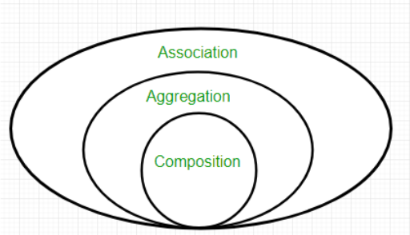

Slide 4
Association
Asosiasi adalah hubungan antara dua kelas terpisah yang dibentuk melalui Objeknya.
Assosiasi bisa one-to-one, one-to-many, many-to-one, many-to-many.
Dalam pemrograman berorientasi obyek, obyek berkomunikasi dengan obyek lain untuk menggunakan fungsionalitas dan layanan yang disediakan oleh obyek tersebut. Komposisi dan Agregasi adalah dua bentuk asosiasi

Slide 5
// Java program to illustrate the
// concept of Association
class Bank
{ ……..
}
class Employee
{ ……..
}
// Association between both the classes in main method
class Association
{
public static void main (String[] args)
{
Bank bank = new Bank("Axis");
Employee emp = new Employee("Neha");
System.out.println(emp.getEmployeeName() +
" is employee of " + bank.getBankName());
}
}

Slide 6
// Java program to illustrate the
// concept of Association
class Bank
{
Employee manager;
Employee[] listOfEmployee;
}
class Employee
{ ……..
}
// Association between both the classes in main method
class Association
{
public static void main (String[] args)
{
Bank bank = new Bank("Axis");
Employee man = new Employee("Neha");
bank.setManager(man);
System.out.println(bank.getManager().getName() +
" is employee of " + bank.getBankName());
}
}

Slide 7
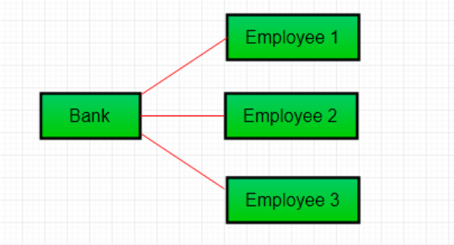
Assosiasi
Dalam contoh program diatas, kelas Bank dan Employee ber asosiasi melalui obyek-obyek nya. Bank dapat memiliki banyak Employee, maka relasinya one-to-many. Relasi asosiasi seperti ini digambarkan dengan garis lurus seperti pada gambar dibawah

Slide 8
Assosiasi
Kardinalitas Asosiasi dapat digambarkan dalam diagram kelas berikut :
Bank
1
1..*
Employee

Slide 9
Aggregation
Aggregasi adalah bentuk asosiasi khusus dengan sifat :
mewakili hubungan Has-A.
merupakan asosiasi searah yaitu hubungan satu arah. Misalnya, jurusan bisa memiliki mahasiswa tetapi sebaliknya tidak memungkinkan sehingga sifatnya searah.
Dalam agregasi, kedua entri tersebut dapat bertahan secara individual yang berarti mengakhiri satu entitas tidak akan mempengaruhi entitas lainnya

Slide 10
// Java program to illustrate the concept of Aggregation.
class Student
{
……….
}
/* Department class contains list of student Objects. */
class Department
{
String name;
private Student[] students;
…………..
}
/* Institute class contains list of Department Objects. */
class Institute
{
String instituteName;
private Department[] departments;
…………………………………
}

Slide 11
// main method
class GFG
{
public static void main (String[] args)
{
Student s1 = new Student("Mia", 1, "CSE");
Student s2 = new Student("Priya", 2, "CSE");
Student s3 = new Student("John", 1, "EE");
Student s4 = new Student("Rahul", 2, "EE");
// making a List of CSE Students.
Student[] cse_students = new Student();
cse_students.add(s1); cse_students.add(s2);
// making a List of EE Students
List <Student> ee_students = new ArrayList<Student>();
ee_students.add(s3); ee_students.add(s4);
Department CSE = new Department("CSE", cse_students);
Department EE = new Department("EE", ee_students);
List <Department> departments = new ArrayList<Department>();
departments.add(CSE);
departments.add(EE);
// creating an instance of Institute.
Institute institute = new Institute("BITS", departments);
System.out.print("Total students in institute: ");
System.out.print(institute.getTotalStudentsInInstitute());
}
}

Slide 12
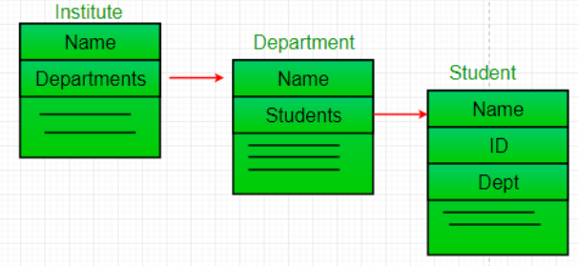
Aggregasi
Relasi dari program diatas disebut aggregasi. Satu Institute memiliki reference ke satu atau lebih Department, tetapi tidak sebaliknya. Begitu juga satu Department memiliki reference ke satu atau lebih Student. Relasi ini merupakan relasi Has-A.

Slide 13
Aggregasi
Relasi Aggregasi kelas-kelas diatas dapat digambarkan dengan diagram UML
Institute
Department
Student

Slide 14
Komposisi
Komposisi adalah bentuk aggregasi khusus dengan sifat ketergantungan yang sangat kuat :
Ini mewakili relasi part-of.
Dalam komposisi, kedua entitas tersebut saling bergantung satu sama lain.
Ketika ada komposisi antara dua entitas, obyek yang dikomposisi tidak dapat ada tanpa entitas lainnya.

Slide 15
// Java program to illustrate the concept of Composition
class Book
{
public String title;
public String author;
………………..
}
// Libary class contains list of books.
class Library
{
// reference to refer to list of books.
private final Book[] books;
Library (Book[] books)
{
this.books = books;
}
public Book[] getTotalBooksInLibrary(){
return books;
}
}

Slide 16
// main method
class GFG
{
public static void main (String[] args)
{
// Creating the Objects of Book class.
Book b1 = new Book("EffectiveJ Java", "Joshua Bloch");
Book b2 = new Book("Thinking in Java", "Bruce Eckel");
Book b3 = new Book("Java: The Complete Reference", "Herbert Schildt");
// Creating the list which contains the no. of books.
List<Book> books = new ArrayList<Book>();
books.add(b1);
books.add(b2);
books.add(b3);
Library library = new Library(books);
List<Book> bks = library.getTotalBooksInLibrary();
for(Book bk : bks){
System.out.println("Title : " + bk.title + " and "
+" Author : " + bk.author);
}
}
}

Slide 17
Komposisi
Dalam contoh di atas, sebuah Library dapat memiliki sejumlah buku. Jika Library dihancurkan maka semua Book di dalam Library itu akan dihancurkan. yaitu Book tidak bisa ada tanpa Library. Itulah mengapa disebut komposisi.

Slide 18
Komposisi
Relasi Komposisi kelas-kelas diatas dapat digambarkan dengan diagram UML
Library
Department

Slide 19
Aggregation vs Composition
Person
Brain
Composition
Aggregation
Car

Slide 20
The best tip to be a good programmer:
practice, practice and practice

